Slide 1
Izrada plugina za ekvilizaciju pomoću JUCE Frameworka u C++-u
Studenti:
Nastavnici:
Boris Boronjek
Daniel košmerl
Nikola antolović
Zvonko lelas
Vedran mesaR
Antonio petošić
Kristian jambrošić
Marko horvat

Slide 2
Sadržaj
Uvod
Opis razvijenog proizvoda
Tehničke značajke
Upute za korištenje
Zaključak

Slide 3
Uvod
JUCE Framework

Slide 4

JUCE Framework
Jules’ Utility Class Extensions
Esencijalni alat za razvoj audio efekt pluginova u C++-u
Zadovoljava zahtjeve svremenog tržišta audio efekata i ekvilizacije

Slide 5
Opis razvijenog projekta
Juce desktop aplikacija

Slide 6
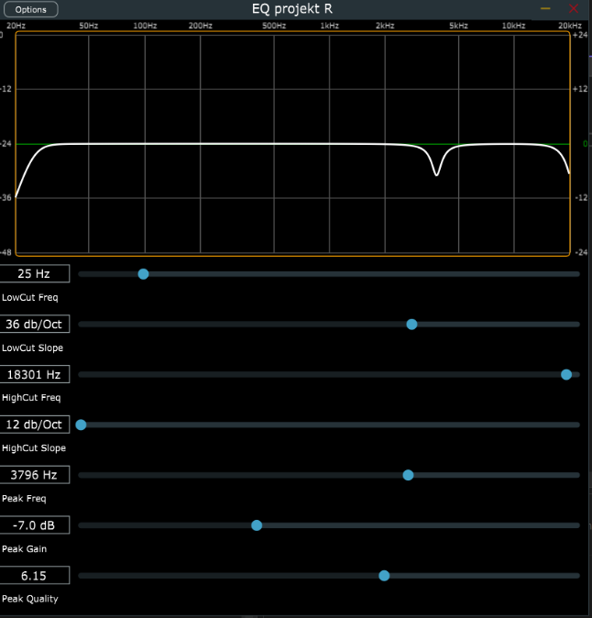
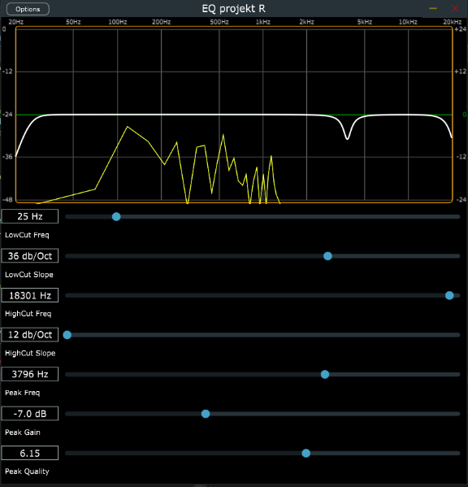
JUCE desktop aplikacija
Real-time audio ekvilizator
20Hz – 20kHz
Podešavanje frekvencijskog spektra
Low-cut frekvencija
Low-cut nagib
High- cut frekvencija
High-cut nagib
Peak frekvencija
Peak gain
Peak kvaliteta

Slide 7
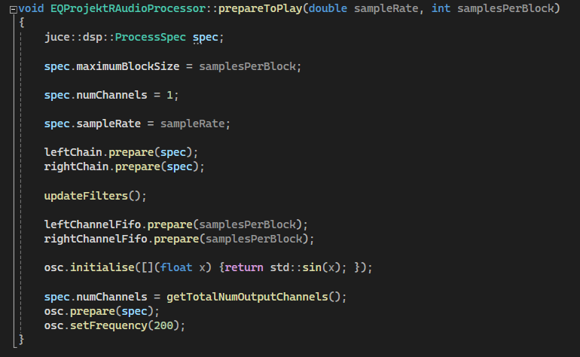
EQProjektRAudioProcessor
Ključna komponenta
Implementira audio procesiranje koristeći JUCE Framework
Organizacija i obrada audio lanaca pomoću DSP-a

Slide 8
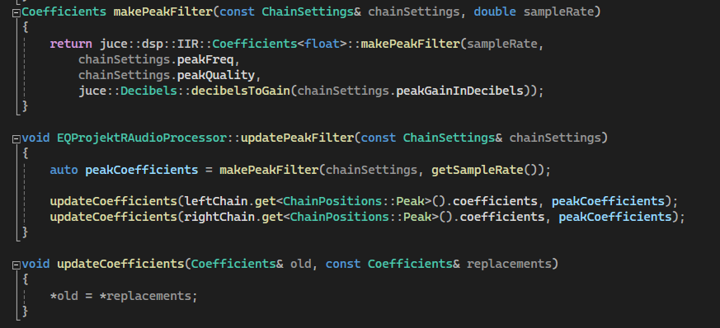
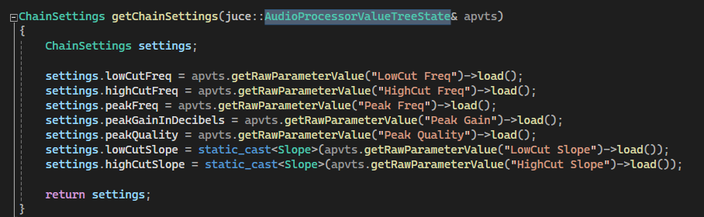
EQProjektRAudioProcessorEditor
Interaktivno sučelje

Slide 9
Tehničke značajke

Slide 10
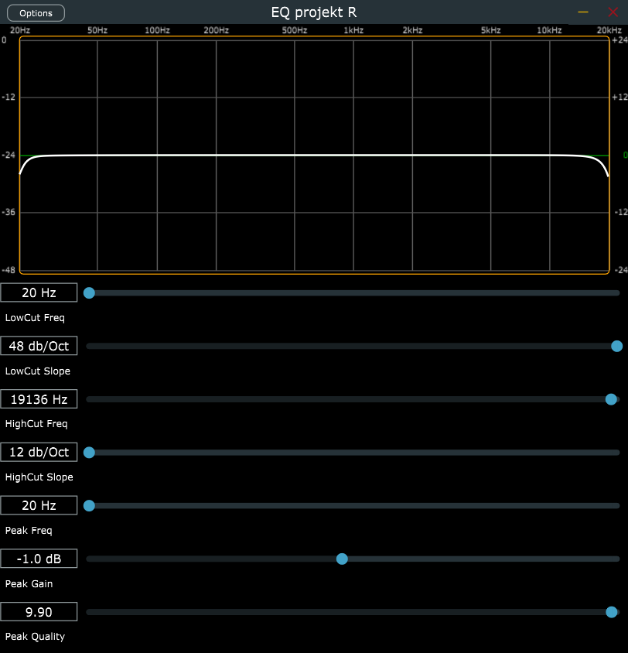
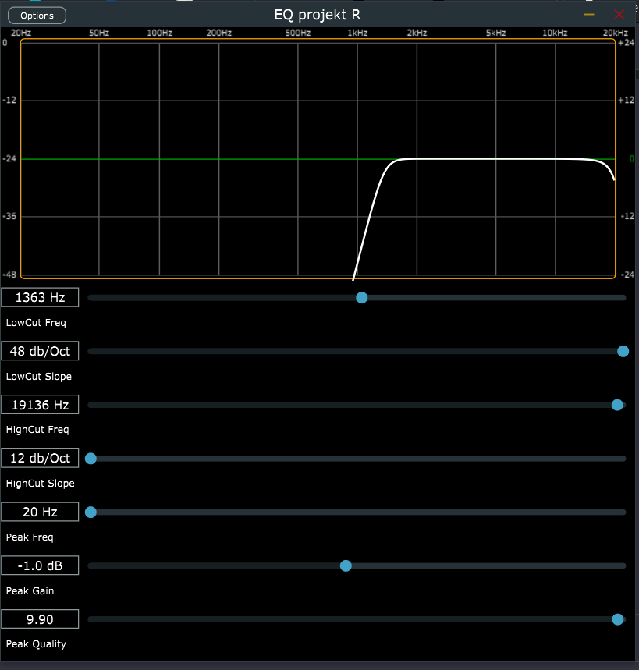
Low-cut frekvencija
Postavljanje frekvencije na kojoj počinje low-cut filtriranje

Slide 11
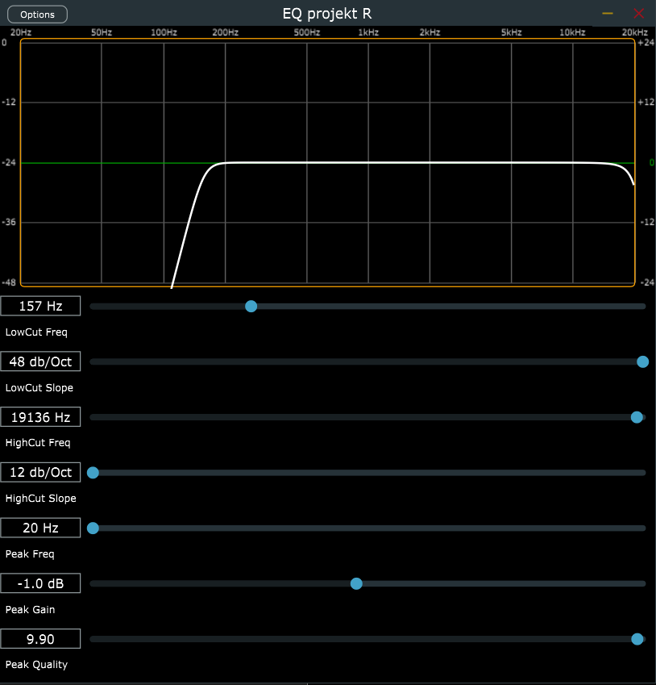
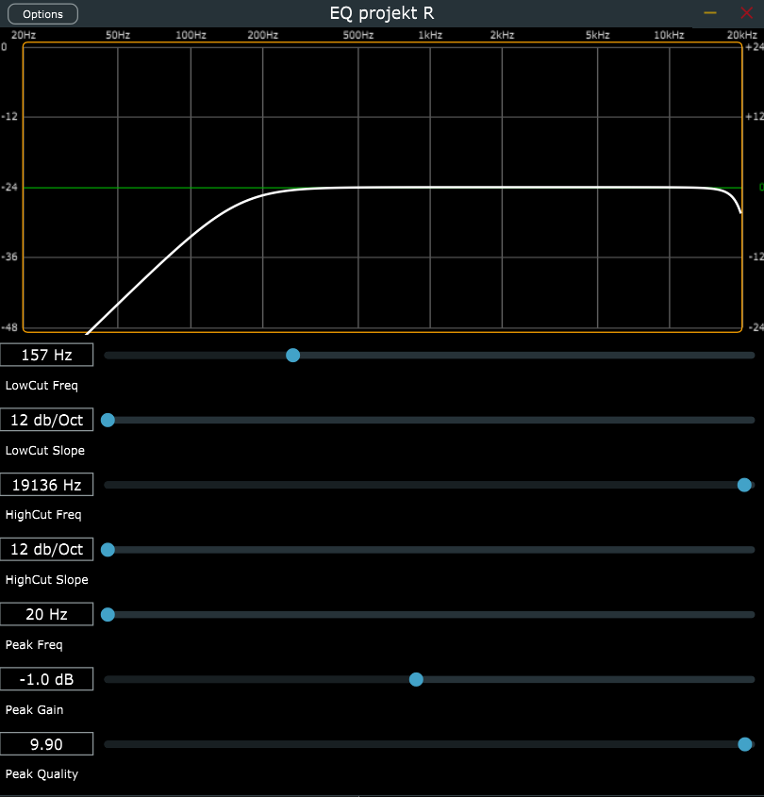
Low-cut nagib
Prilagodba nagiba low-cut filtra za postizanje željenog učinka

Slide 12
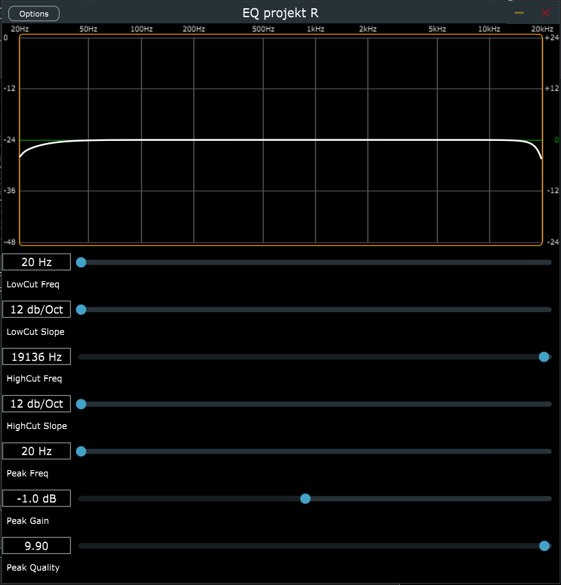
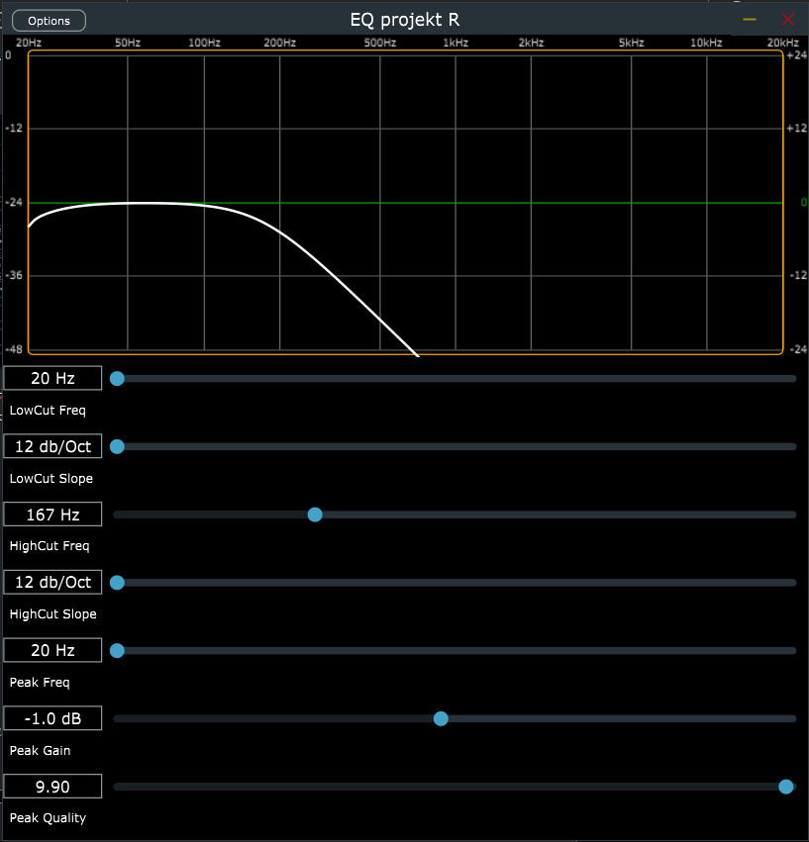
High-cut frekvencija
Postavljanje frekvencije na kojoj počinje high-cut filtriranje

Slide 13
High-cut nagib
Prilagodba nagiba high-cut filtra radi oblikovanja zvučnog spektra

Slide 14
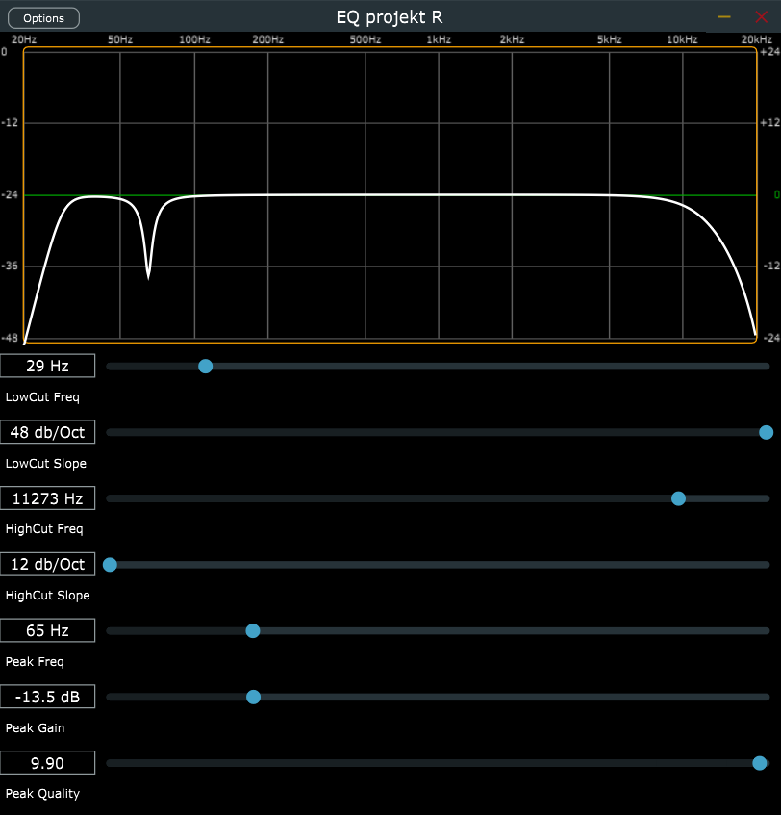
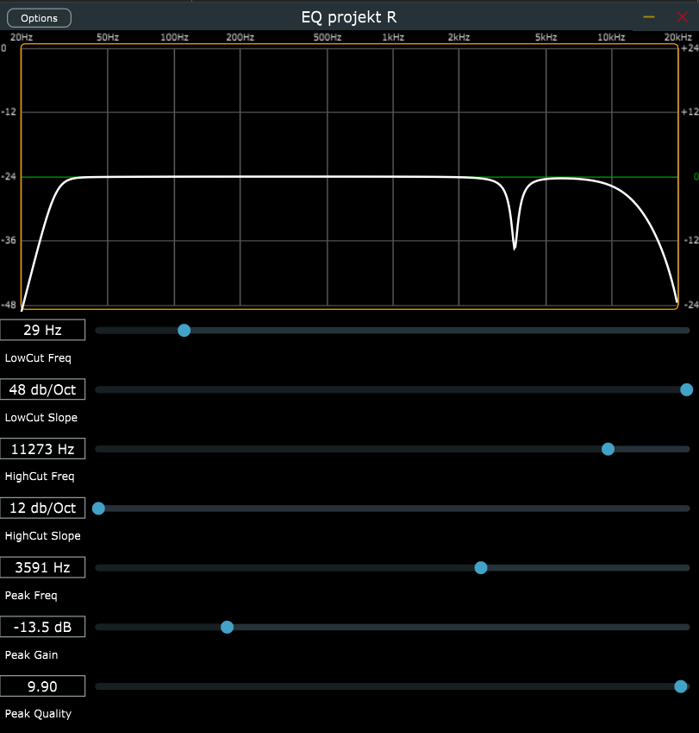
Peak frekvencija
Podešavanje frekvencije za naglašavanje određenog dijela spektra

Slide 15
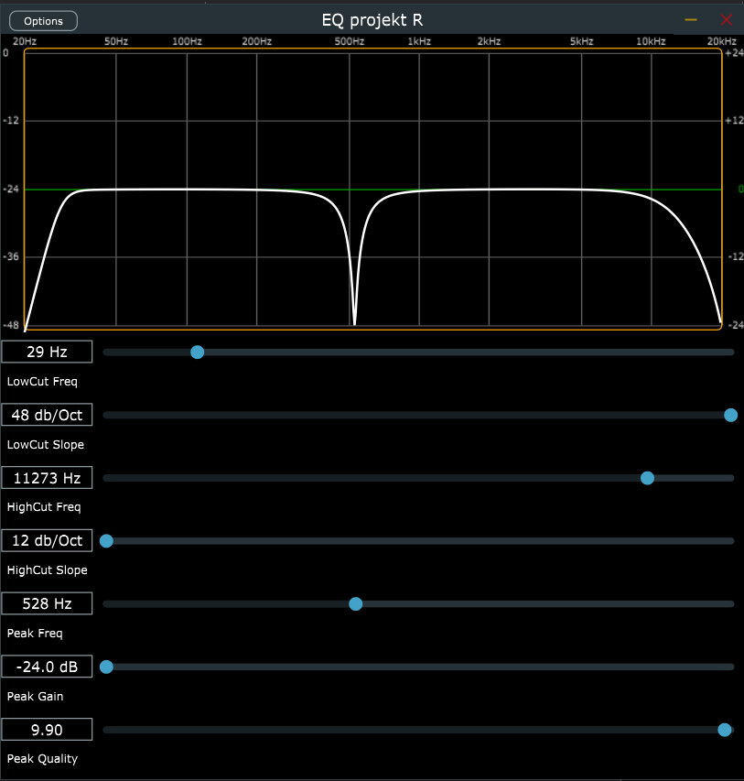
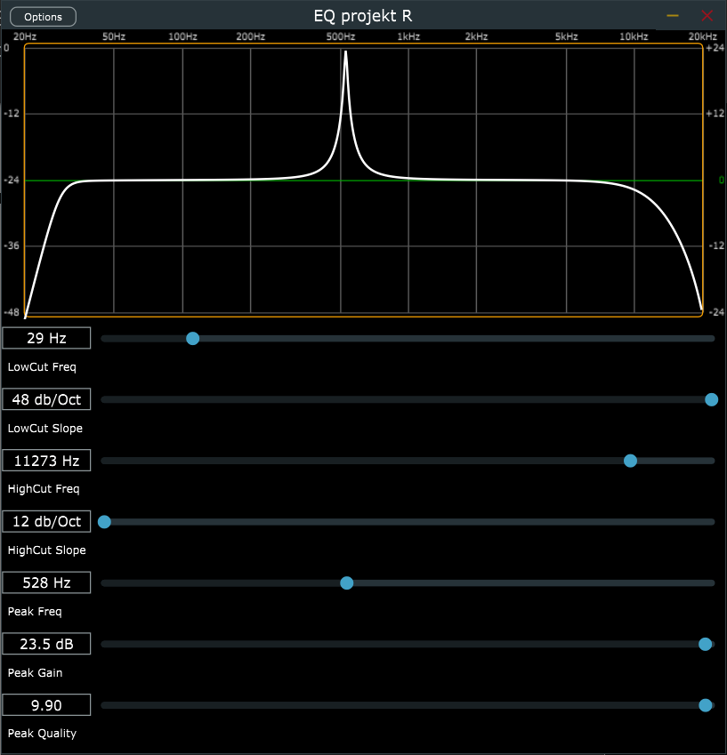
Peak gain
Kontrola pojačanja naglašenog dijela frekvencijskog spektra

Slide 16
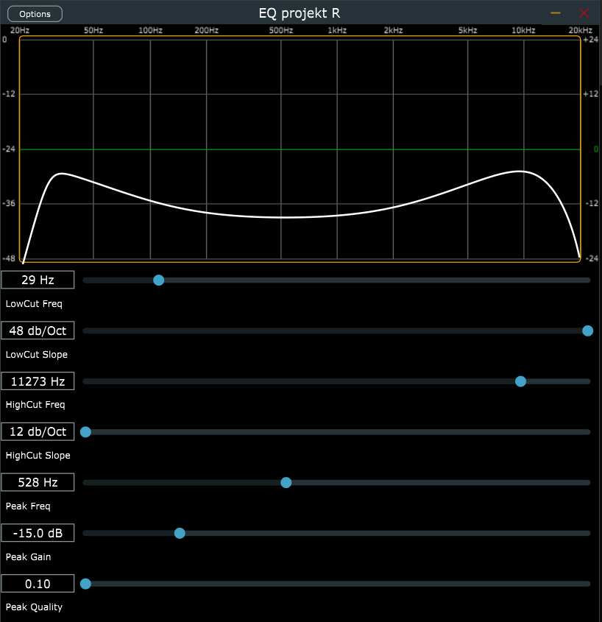
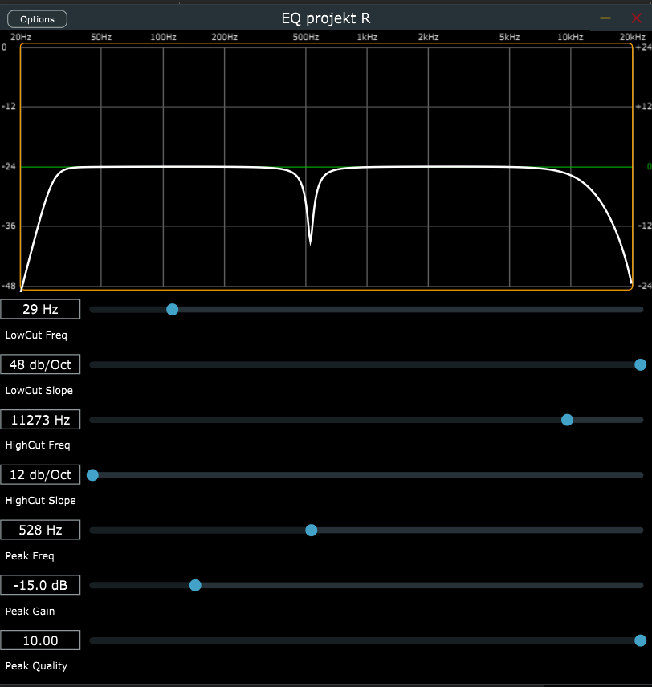
Peak kvaliteta
Prilagodba kvalitete naglašenog dijela za finu kontrolu

Slide 17
Upute za korištenje

Slide 18
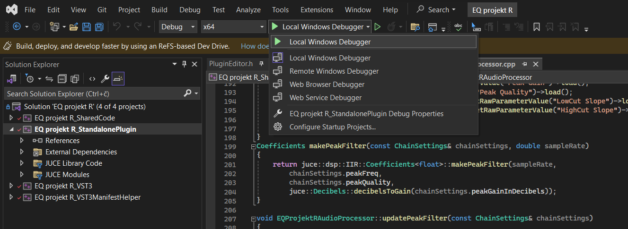
Upute za korištenje
Preuzmemo JUCE installer s https://juce.com
Otvorimo JUCE Projucer u željenom IDE-u
Provjeriti Global path
Unutar IDE-a izvršiti build projekta
Pokrenite aplikaciju

Slide 19
Zaključak

Slide 20
Zaključak
Snažan alat za:
Glazbenu produkciju
Inženjering zvuka
Glazbu općenito
Stabilnost, fleksibilnost i vrhunske performanse
Sofisticirano rješenje za oblikovanje zvuka u realnom vremenu

